Slide 2
类型转型
问题:让用户输入他的语文和数学成绩,计算他的总成绩并显示出来?
Convert不再仅是内存级别的转换，而是考虑数据意义的转换。Convert是一个加工、改造的过程
通过 Convert.ToInt32(能转换成int类型的数据)来把其他类型数据转换成int类型
一切类型都可以转换为string类型
练习：
让用户输入姓名 语文 数学 英语 三门课的成绩，然后给用户显示：XX，你的总成绩为XX分，平均成绩为XX分。

Slide 3
练习
练习,编程实现计算几天(如46天)是几周零几 天.
练习:编程实现107653秒是几天几小时几分钟几秒?
修改上面的题目,让用户输入.
小时(Hour),分钟(Minute),秒(Seconds)

Slide 4
算术运算符和复合赋值运算符
++ 自加一 有前加和后加
-- 自减一 有前减和后减
  一元运算符++/--比二元的+-优先级高
+= -= *= /= %=
对于+-*/%=都需要两个操作数才能进行运算的这些运算符,我们叫做二元运算符
;对于像++ -- 这样的只需要一个操作数就能进行运算的运算符,我们叫做一元运算符.

Slide 5

练习:
1 请说出上面程序执行完成后,var1中的值?
上题中如果改成:
Var1=++var2 * var3--;
Var1=?

Slide 6
关系运算符(比较运算S)
  >，<
  ==(等于,相等)，!=(不等)
  >=(大于等于,包含)，<=(小于等于,包含)
  大象的重量(1500)>老鼠的重量(1)
  兔子的寿命(3)>乌龟的寿命(1000)
  39<18
  我的年龄(20)==你的年龄(20)
  比大比小的结果是什么?

Slide 7
什么是bool类型(布尔)
在计算机中,我们用什么数据类型来表示一句话的对错?一个条件的成立与不成立?
布尔(bool)类型:
  bool值只有两个
    真:true
    假:false
关系运算的结果是布尔类型的
如在计算机中描述张三(20岁)比李四(18)小,这句话的结果.
练习看看上一页ppt中四句话的结果

Slide 8
逻辑运算符
&&(逻辑与) ||(逻辑或) !(逻辑非)
表达式1&&表达式2:当表达式1、2全为true时,其表达式的结果为true
表达式1||表达式2:当表达式1、2有一个为true时,其结果为true
!表达式:如果表达式的结果为true,则取反后为false,反之为true
优先级(画个表格)

Slide 9
练习:
让用户输入老苏的语文和数学成绩,输出以下判断是否正确,正确输出True,错误输出False
  1)老苏的语文和数学成绩都大于90分
  2)语文和数学有一门是大于90分的

Slide 10
练习:
写下判断闰年的表达式,设待判断的年份变量为year.
润年的判定(符合下面两个条件之一):
  年份能够被400整除.(2000)
  年份能够被4整除但不能被100整除.(2008)
让用户输入一个年份,如果是润年,则输出true,如果不是,则输出false.
2100/1600/1800/2009年是闰年吗？

Slide 11
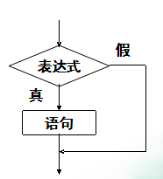
if结构(S)
编程实现:如果跪键盘的时间大于60分钟,那么媳妇奖励我晚饭不用做了.
使用if结构可以实现上面的问题
if结构的基本语法:
if(条件) if (条件)
  语句; {语句1;语句2;......}
  用一对大括号来组成语句块

Slide 12
练习:
让用户输入年龄,如果输入的年龄大于23(含)岁,则给用户显示你到了结婚的年龄了.
如果老苏的(chinese music)
  语文成绩大于90并且音乐成绩大于80
  语文成绩等于100并且音乐成绩大于70,则奖励100元.
让用户输入用户名和密码,如果用户名为admin,密码为mypass,则提示登录成功.

Slide 13
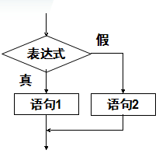
if-else(S)
如果小赵的考试成绩大于90(含)分,那么爸爸奖励他100元钱,否则的话,爸爸就让小赵跪方便面.
使用if能否实现.
更好的实现,if-else
语法:
if(条件)
{语句1;}
else
{语句2;}

Slide 14
练习:
1、老苏买了一筐鸡蛋，如果坏蛋少于5个，他就吃掉，否则他就去退货
2、 要求用户输入两个数a、b，如果a和b整除或者a加b大于100，则输出a的值，否则输出b的值
3、对学员的结业考试成绩评测(考虑用if好还是用if-else好)
      成绩>=90 ：A
      90>成绩>=80 ：B
      80>成绩>=70 ：C
      70>成绩>=60 ：D
      成绩<60 ：E

Slide 15
if-else if
对学员的结业考试成绩评测
      成绩>=90 ：A
      90>成绩>=80 ：B
      80>成绩>=70 ：C
      70>成绩>=60 ：D
      成绩<60 ：E
用if-else实现?(大家考虑)
更好的方法:if-else if

Slide 16
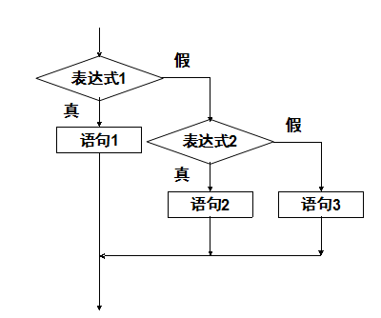
if-else if流程图(调试看走向)

Slide 17
课上练习
学编程不是看书，不是听老师讲，而是自己动手写。
练习1：提示用户输入密码，如果密码是“88888”则提示正确，否则要求再输入一次，如果密码是“88888”则提示正确，否则提示错误,程序结束。(如果我的密码里有英文还要转换吗,密码:abc1)
练习2：提示用户输入用户名，然后再提示输入密码，如果用户名是“admin”并且密码是“88888”，则提示正确，否则，如果用户名不是admin还提示用户用户名不存在,如果用户名是admin则提示密码错误.
练习3：提示用户输入年龄，如果大于等于18，则告知用户可以查看，如果小于10岁，则告知不允许查看，如果大于等于10岁并且小于18，则提示用户是否继续查看（yes、no），如果输入的是yes则提示用户请查看，否则提示"退出,你放弃查看"。

